Slide 1

나만의 무기 만들기
AI assistant 화상회의 플랫폼
KRAFTON 정글 11기
306호 3팀
Notes:
큰 글씨 40
중간 글씨28
작은 글씨 20
나눔스퀘어 네오 OTF Extrabold

Slide 2
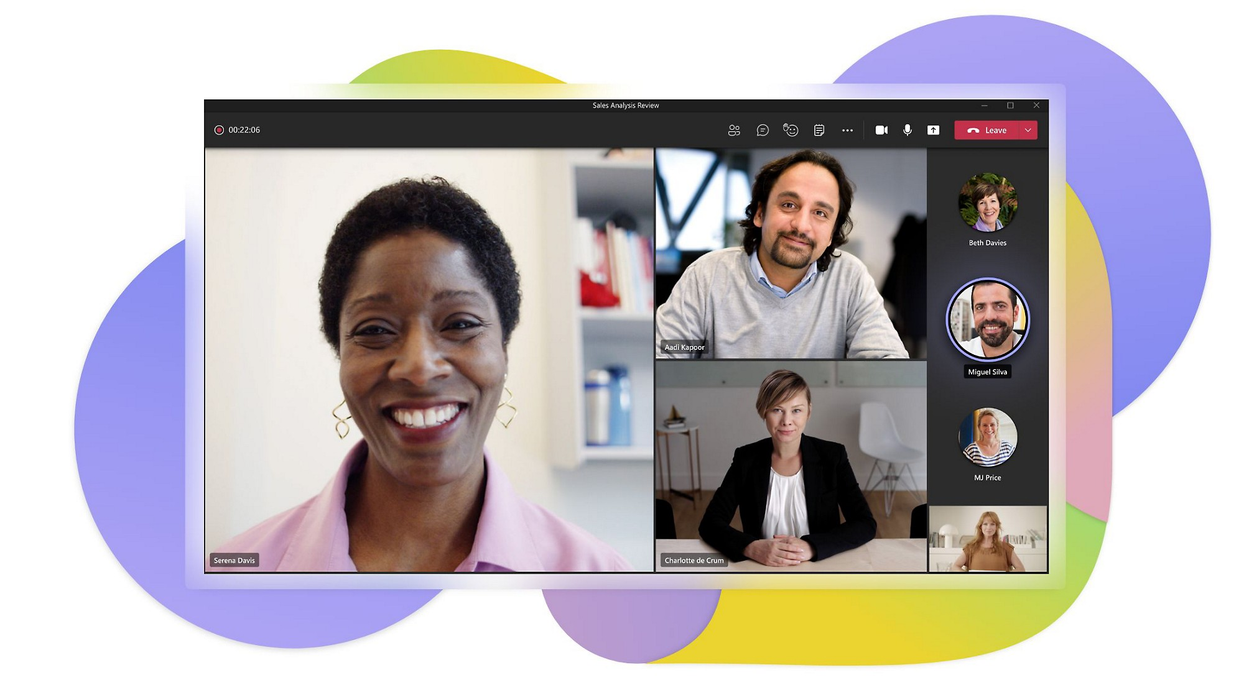
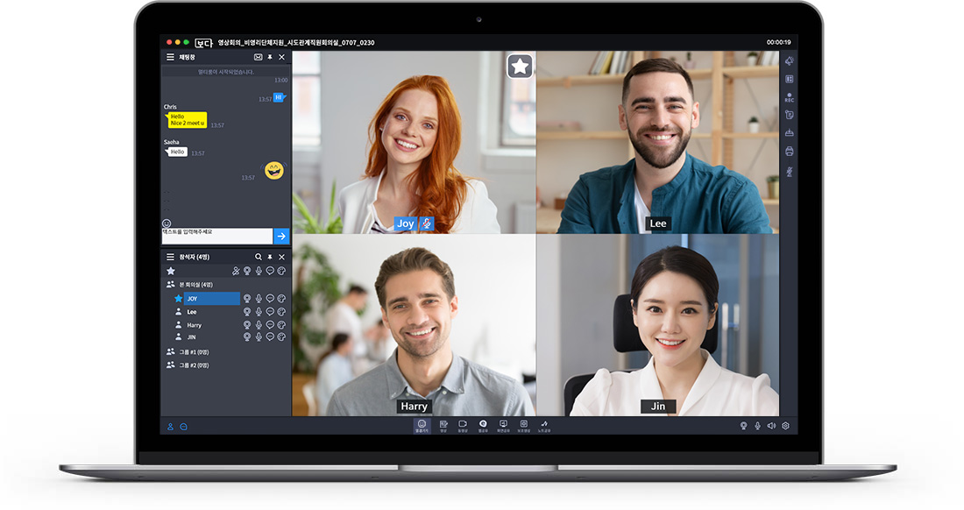
기획 배경
화상회의에서 AI 비서가 있다면?

Slide 3
기획 배경
상호 작용의 극대화
AI assistant를 탑재

Slide 4
핵심 기능
Visual On-Demand
Social Protocol AI
Hybrid Research

Slide 5
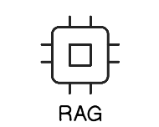


핵심 기능
실시간 RAG 기반 회의 어시스턴트
STT
문제: 회의 중 Ai를 사용하기 위해선 회의 내용을 입력해 줘야 함.
전체 내용을 입력하지 않으면 정확히 원하는 답변을 받을 수 없음.
해결: 음성을 실시간 STT + RAG로 처리해 AI가 정확한 답변을 함.
WebRTC SFU · Real-time STT · Hot Buffer · Vector Retrieval · Streamed LLM

Slide 6


핵심 기능
회의 상태/메모리 시각화
문제: 회의가 길어지면 주제·이슈·결정이 뒤섞이며 흐름을 놓치기 쉬움.
해결: 대화 구조·주제 변화·핵심 순간을 실시간 분석해 시각적으로 정리해 보여줌.
Real-Time Topic Modeling · Timeline Visualization · Live Context Engine

Slide 7


핵심 기능
화면 분석으로 이미지 생성 기능
문제: 회의 중 나온 그래프·UI·아이디어를 다시 시각화하거나 재생성하기 어렵다.
해결: 화면을 실시간 분석해 원하는 스타일로 이미지·일러스트를 즉시 생성함.
Screen Capture · Vision Encoder · Image Generation · On-Demand Rendering

Slide 8





핵심 기능
외부 서비스 API 연동/확장 기능
문제: 회의 중 나온 결정·자료·요청을 실제 작업 도구로 옮기는 데 시간이 많이 든다.
해결: 외부 서비스 API를 통해 에이전트가 작업 생성·문서 검색·데이터 불러오기를 수행.
API Connectors · OAuth Integration · Action Execution · External Knowledge

Slide 9
Mockup
Figma link

Slide 10
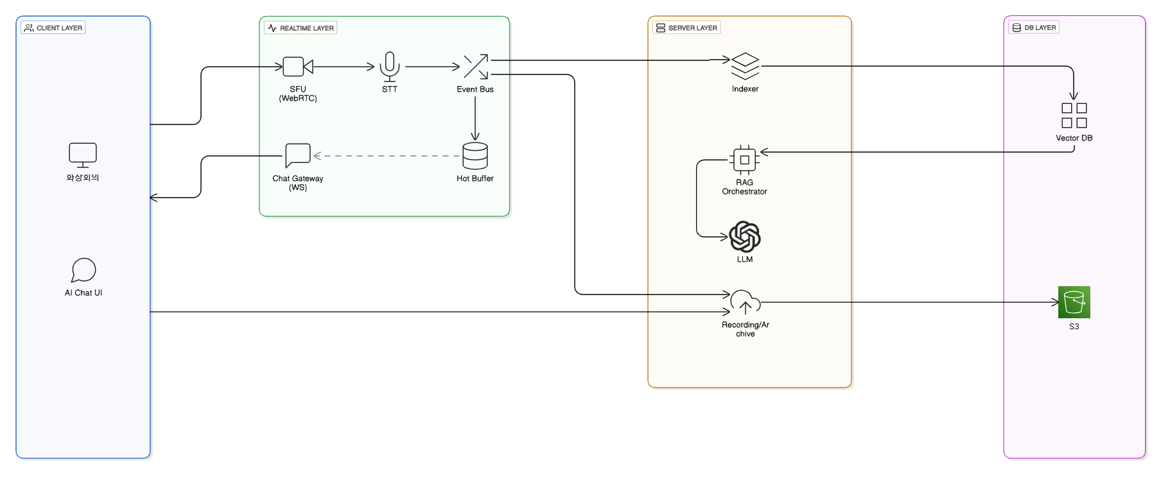
시스템 아키텍쳐
System Architecture

Slide 11
팀원 소개
3팀
윤태은
이동규
김형준
신지웅
조명기
조윤범

Slide 12
감사합니다.

Slide 13
기술적 챌린지

